Slide 1
Les ateliers de mobilités durables
Plouguerneau
8 juin 2019

Slide 2
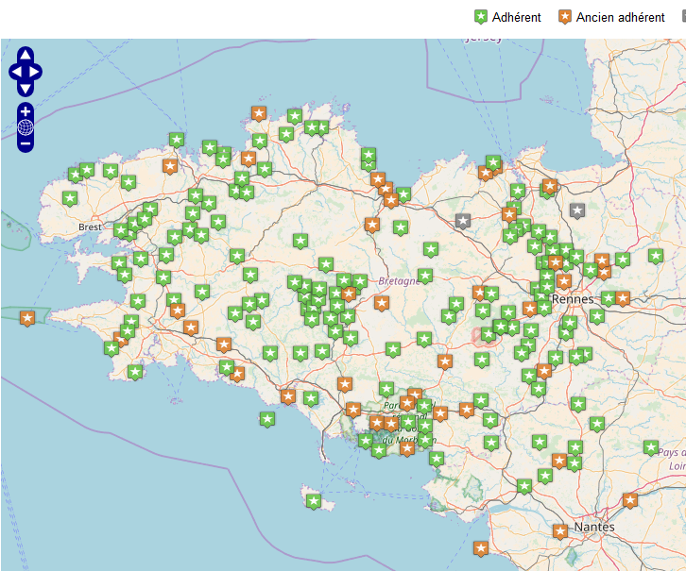
BRUDED : un réseau de 169 collectivités
met en réseau des collectivités engagées
mutualise les expériences pour gagner en efficacité
anime un réseau d’expériences innovantes
…pour un développement durable et solidaire en Bretagne
169 adhérents
350 000 habitants
Notes:
Communes : adhère par une délibération

Slide 3
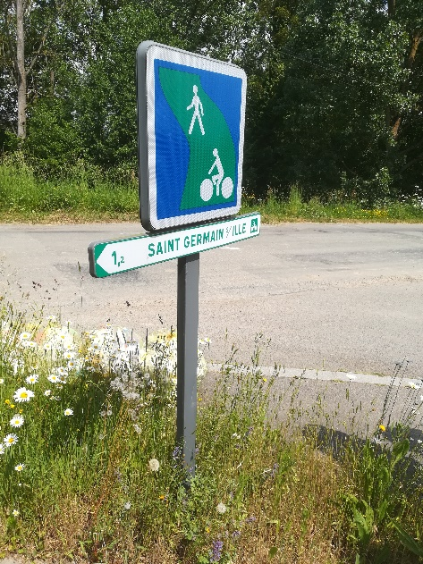
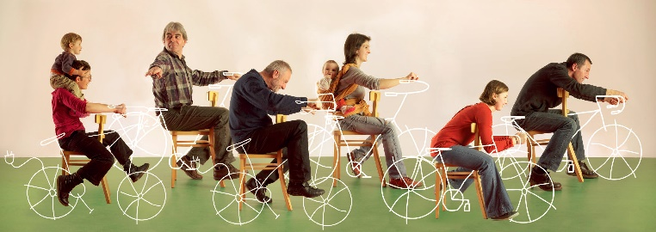
Mobilités
Des retours d’expériences

Slide 4
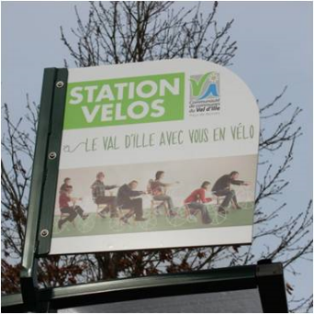
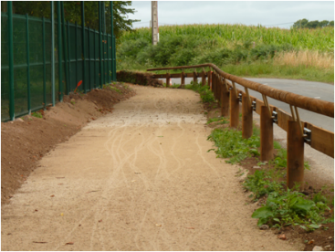
Un schéma de déplacements doux
> CC du Val d’Ille-Aubigné (35)
Objectif : cohérence globale à l’échelle du territoire
Aménagements cyclistes et piétons > distances adaptées aux déplacements utilitaires (4/5 km maximum)
Améliorer l’intermodalité en connectant les bourgs, arrêts bus, haltes TER et aires de covoiturage
Sécuriser le stationnement vélo
Proposer des services > location de vélos à assistance électrique…
Animations et communication active autour des modes doux
En savoir plus
Présentation du schéma de déplacements alternatifs - CCVIA
Compte rendu de la rencontre liaisons cyclables et vélo à assistance électrique 2018

Slide 5
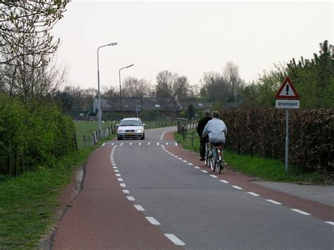
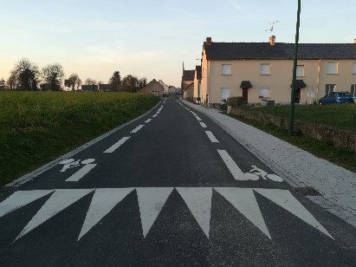
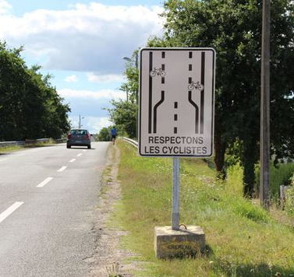
Des chaucidous
> Plouguerneau, Plobannalec-Lesconil, Langan
Chaussées à circulation douce
Permettre aux circulations douces de cohabiter intelligemment avec les véhicules plus rapides.
Ralentir les véhicules automobiles
Faciliter la mobilité des cyclistes et piétons
En savoir plus
Recueil d’expériences BRUDED

Slide 6
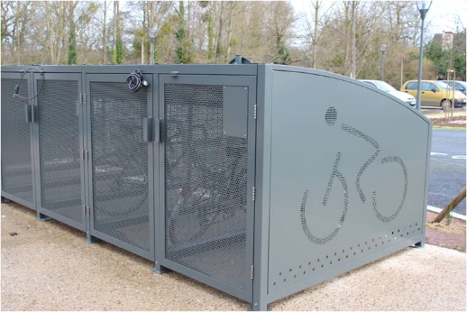
Auto-partage
> Le Juch- 29
Mise à disposition de 2 voitures (électriques) et vélo VAE
Pallier le manque de transports en commun
« Remplacer » la deuxième voiture familiale
Deux vélos électriques viendront compléter cette offre.
Une plateforme « Clem.e » pour son fonctionnement ;
Utilisation des bornes installés par le SDEF
Des équipements de moyens de stationnement pour accueillir les randonneurs et cyclotouristes

Slide 7
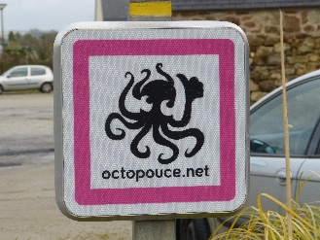
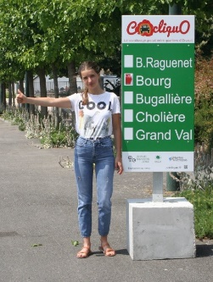
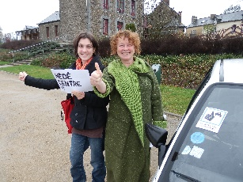
Auto-stop accompagné ou amélioré
> Presqu’île de Crozon et Hédé-Bazouges
Sécuriser et inciter le plus grand nombre à une pratique « oubliée »
Mise en œuvre d’une signalétique précise, des arrêts identifiés
Inscription des utilisateurs : conducteurs et stoppeurs
Octopouce est une association gérée par des bénévoles (la CC a financé signalétique et site internet)
Hédé (navette citoyenne) > opération non concluante//arrêtée
Difficulté majeure > plus de conducteurs que de stoppeurs, horaires/météo pas tjs faciles
Nécessité de bien communiquer et accompagner la démarche
En savoir plus
Octopouce.net

Slide 8
Des appels à projets et aides > 2019
Ademe : Appel à projets « France mobilités 2019 »
« Moby à l’école » : un accompagnement écomobilité scolaire

Slide 9
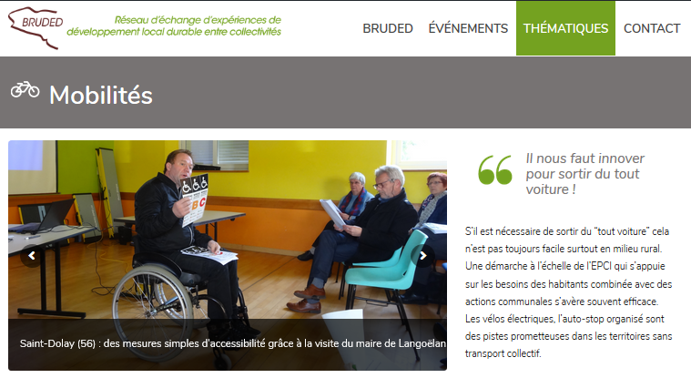
En savoir plus :
www.bruded.fr
Merci Trugarez !
BRUDED est soutenu par :

